Slide 1

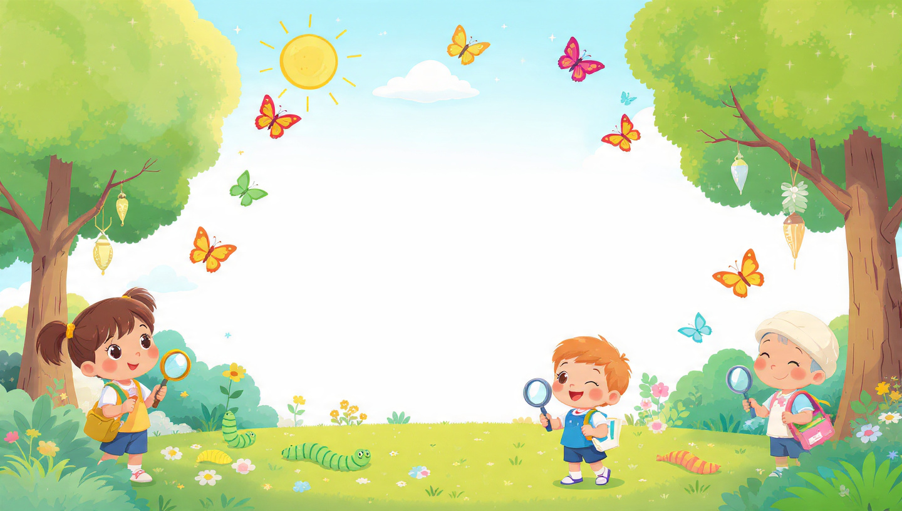

Ủy Ban Nhân Dân Xã Xuân Trường
Trường Mầm Non Xuân Ninh
Lĩnh vực: Phát Triển Nhận Thức
Chủ đề: Những con vật đáng yêu
Hoạt động: Khám phá khoa học
Đề tài: Vòng đời của Bướm
Độ tuổi 5-6 tuổi

Slide 2
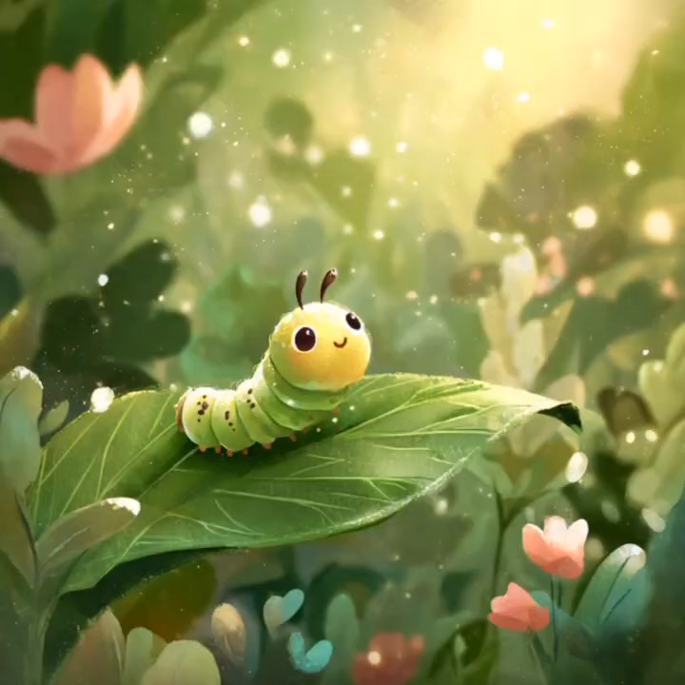

Slide 3
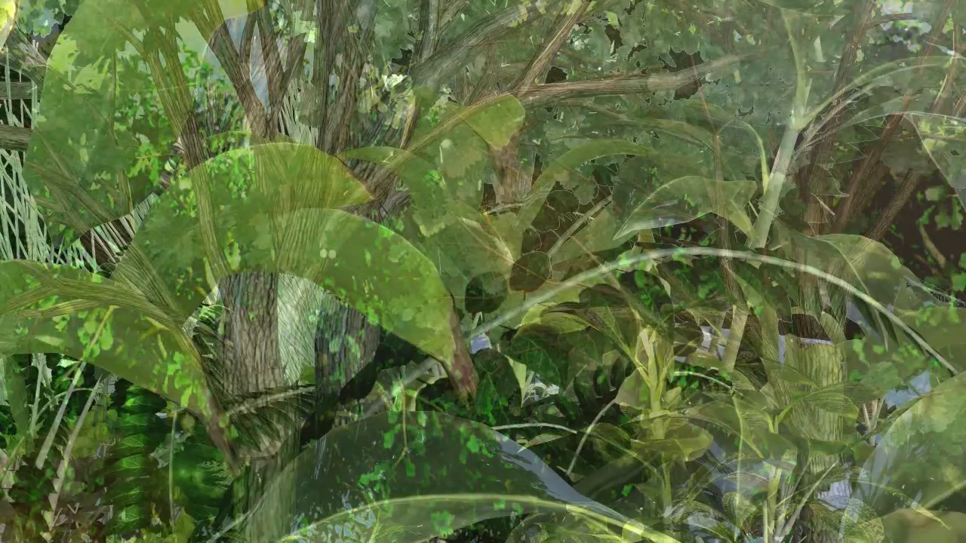
Giai đoạn 1: Trứng bướm

Slide 4
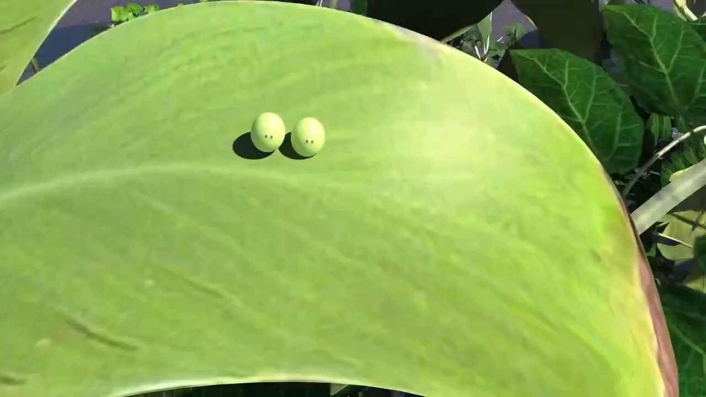
Giai đoạn 2: Sâu ( Ấu trùng)

Slide 5
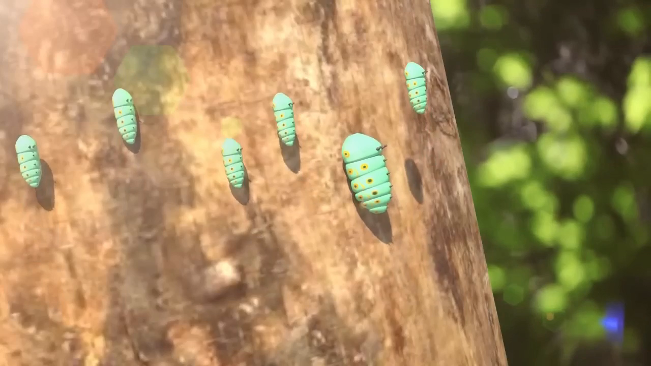
Giai đoạn 3: Kén (Nhộng)

Slide 6
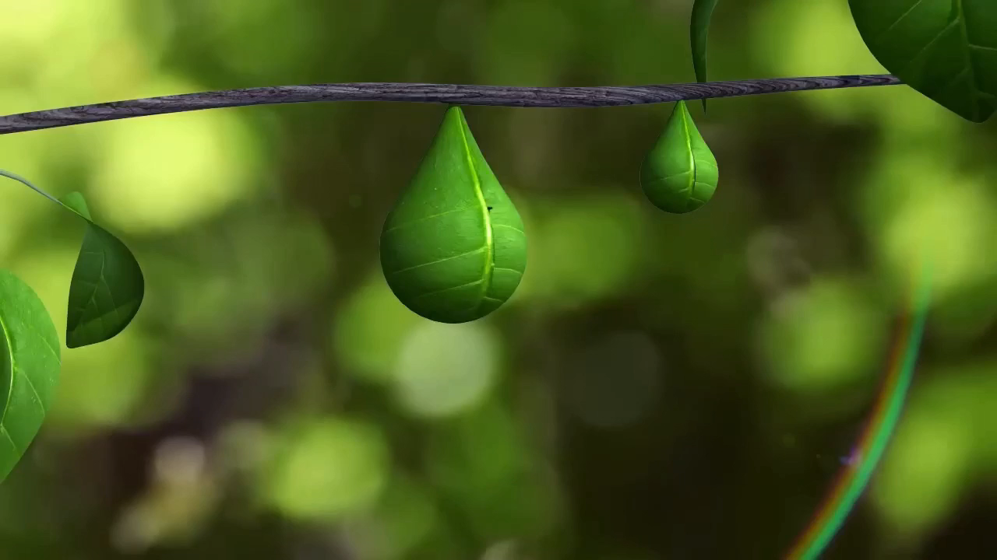
Giai đoạn 4: Bướm

Slide 7
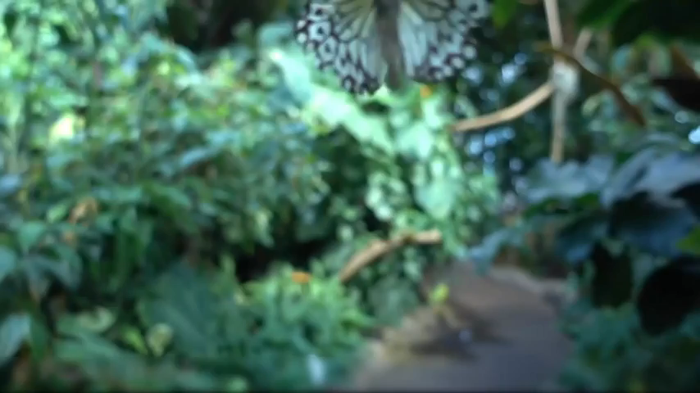

Slide 8

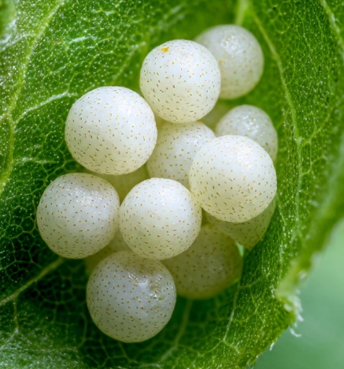

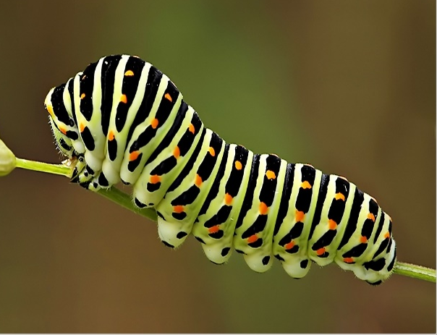
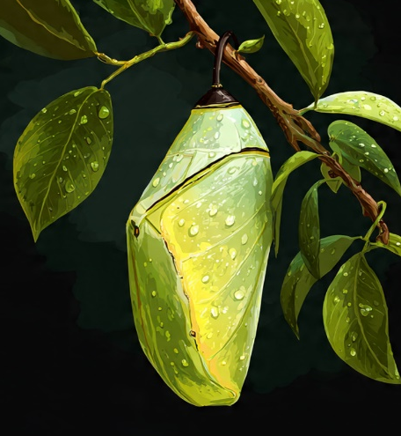
Giai đoạn 1:
Giai đoạn 2:
Trứng bướm
Vòng đời của Bướm
Bướm
Sâu ( Ấu trùng)
Giai đoạn 4:
Giai đoạn 3:
Kén (Nhộng)

Slide 9

Trò chơi: Thử tài của bé

Slide 10
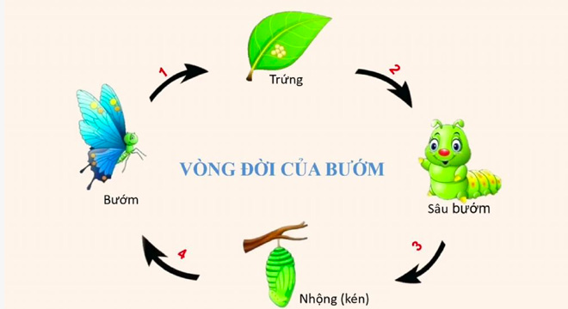
Bướm mẹ đẻ ra gì ?
5
4
3
2
1
HẾT GIỜ
A
B

Slide 11
Sâu con lớn lên thay đổi như thế nào?
5
4
3
2
1
HẾT GIỜ
A
B

Slide 12
Nhộng(kén) phát triển thành bướm trưởng thành, đúng hay sai ?
5
4
3
2
1
HẾT GIỜ
A
đúng
B
sai

Slide 13
Vòng đời của bướm trải qua
bao nhiêu giai đoạn?
5
4
3
2
1
HẾT GIỜ
A. 3 giai đoạn
B. 4 giai đoạn

Slide 14
Trò chơi: Thi xem ai nhanh

Slide 15
Xin chân thành cảm ơn !

